Slide 1


Impariamo il coreano!
Sesta lezione
Con prof. Ropi Oppa

Slide 2


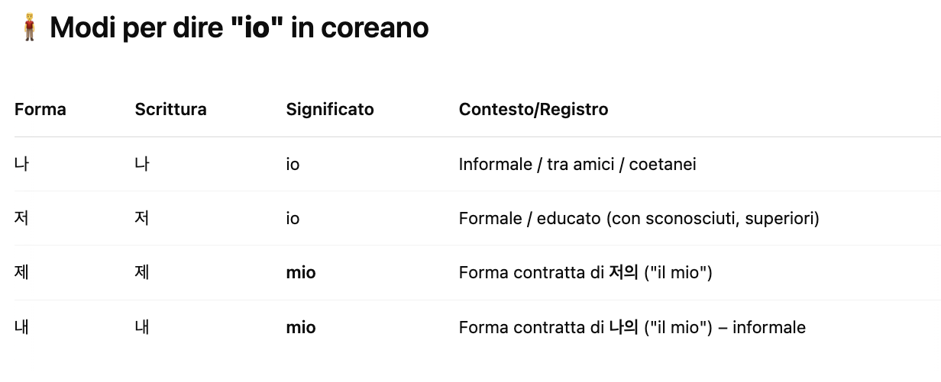


Chi è l’inventore dell’alfabeto coreano?
목차

Slide 3
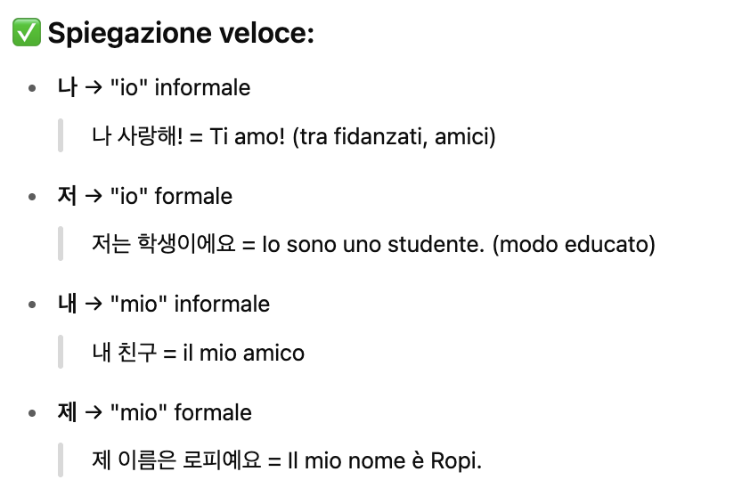
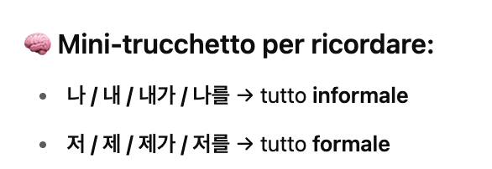

Chi è l’inventore dell’alfabeto coreano?
나 발렌티나야 = sono Valentina! (informale)
목차

Slide 4
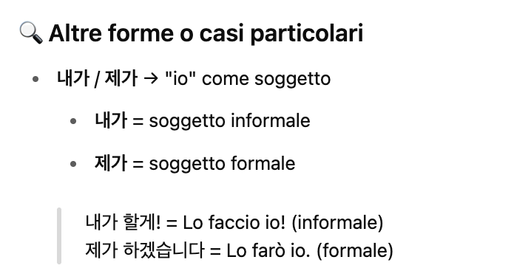


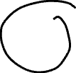

Chi è l’inventore dell’alfabeto coreano?
목차

Slide 5
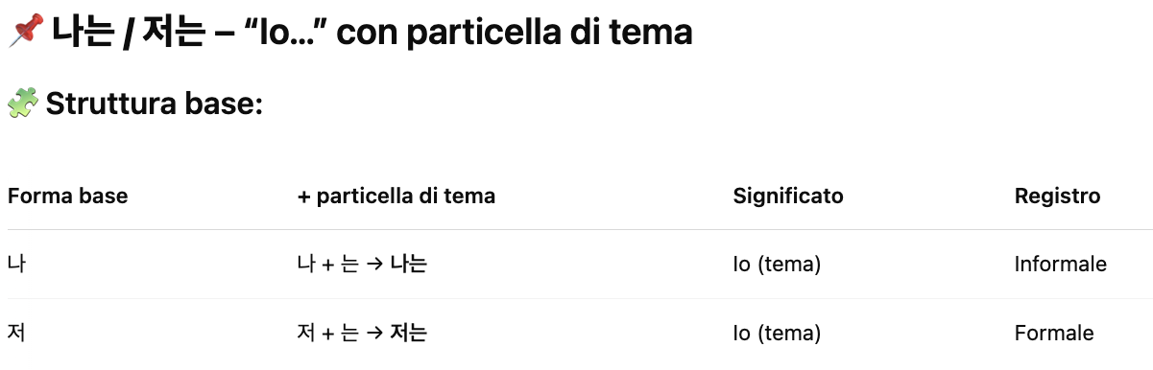



Chi è l’inventore dell’alfabeto coreano?
목차

Slide 6
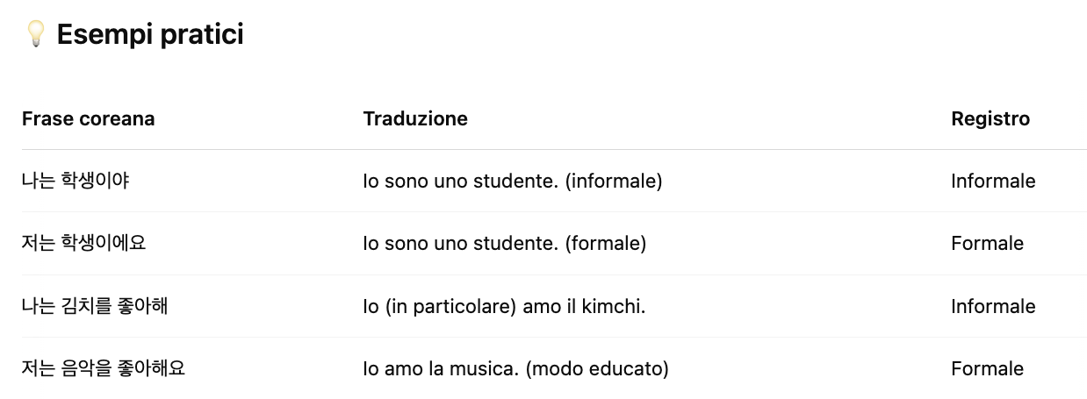



Chi è l’inventore dell’alfabeto coreano?
목차

Slide 7
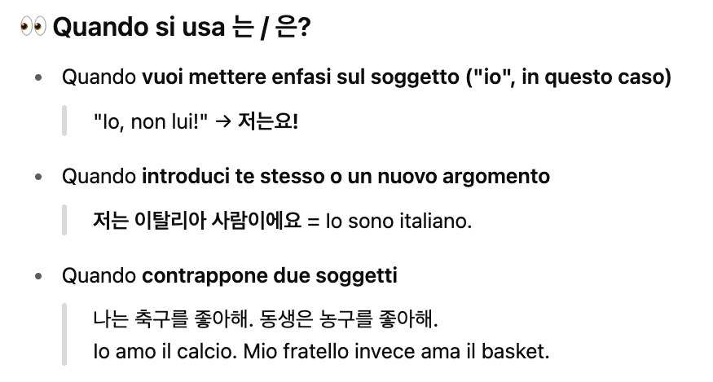



Chi è l’inventore dell’alfabeto coreano?
목차

Slide 8
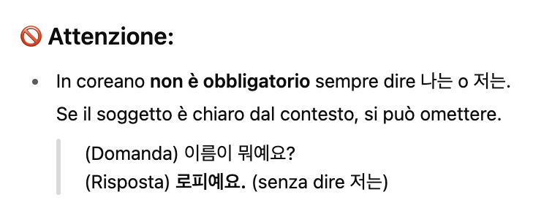
Chi è l’inventore dell’alfabeto coreano?
목차

Slide 9
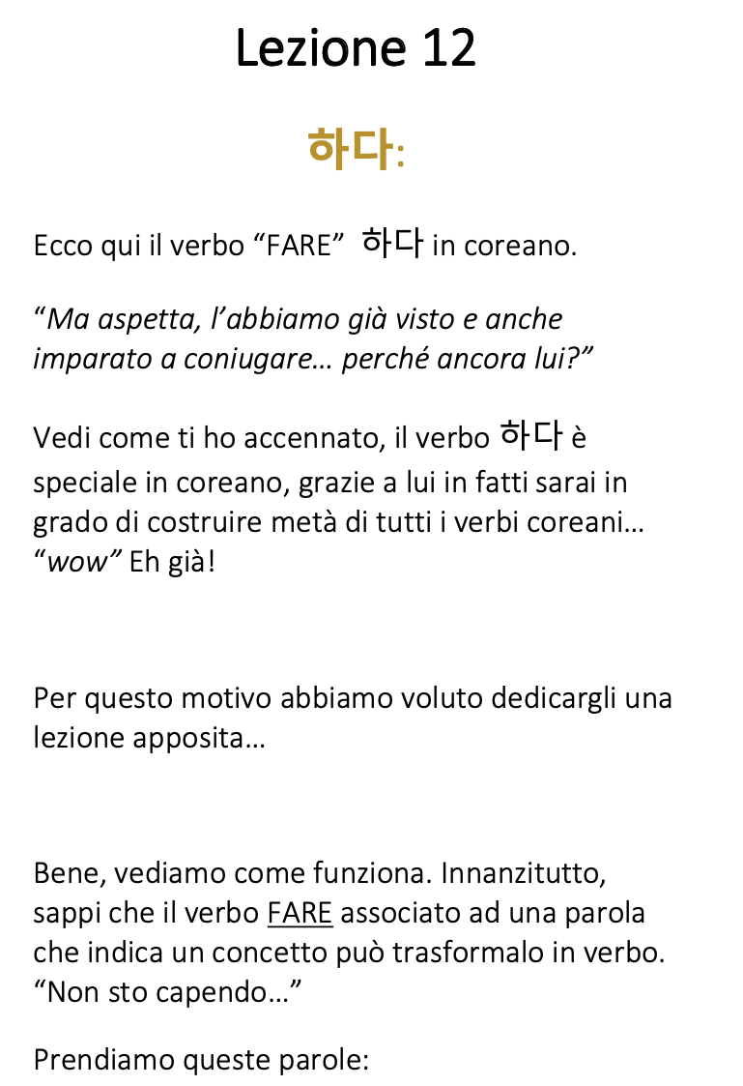

Chi è l’inventore dell’alfabeto coreano?
목차

Slide 10
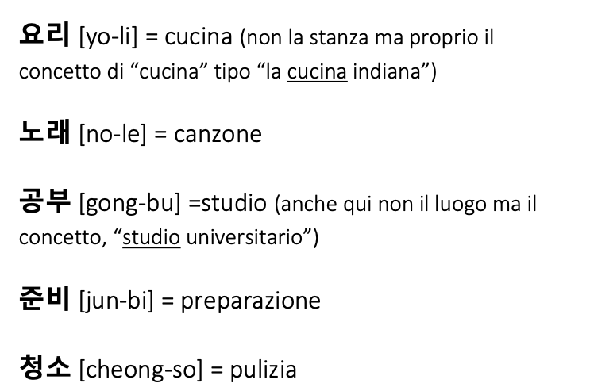
Chi è l’inventore dell’alfabeto coreano?
목차

Slide 11
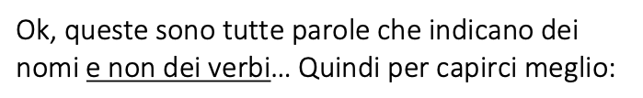
Chi è l’inventore dell’alfabeto coreano?
목차

Slide 12
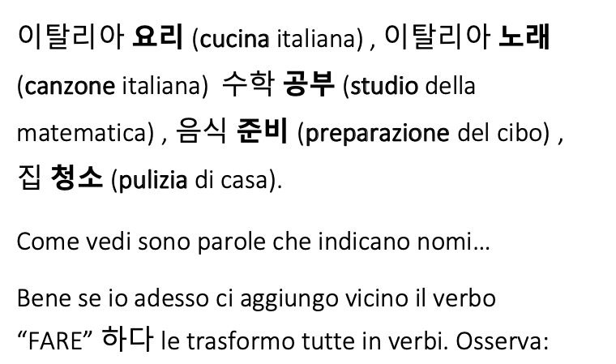
Chi è l’inventore dell’alfabeto coreano?
목차

Slide 13
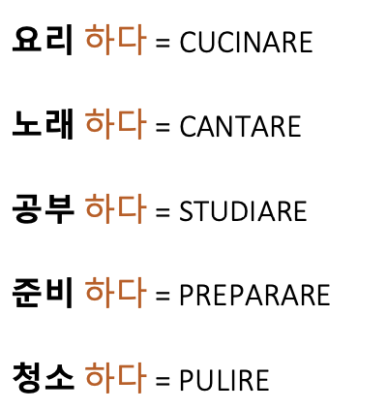


Chi è l’inventore dell’alfabeto coreano?
목차

Slide 14
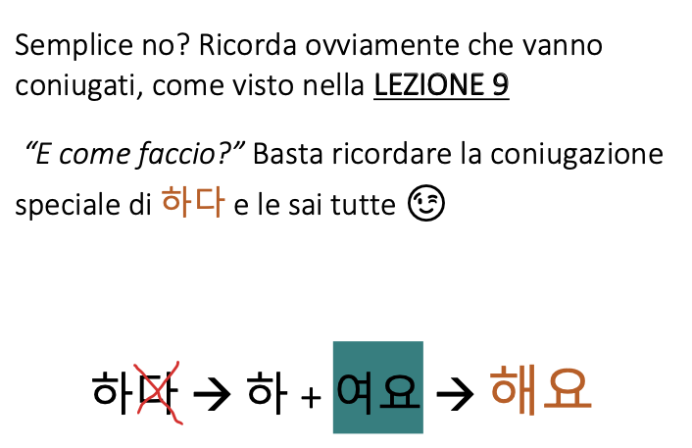
Chi è l’inventore dell’alfabeto coreano?
목차

Slide 15
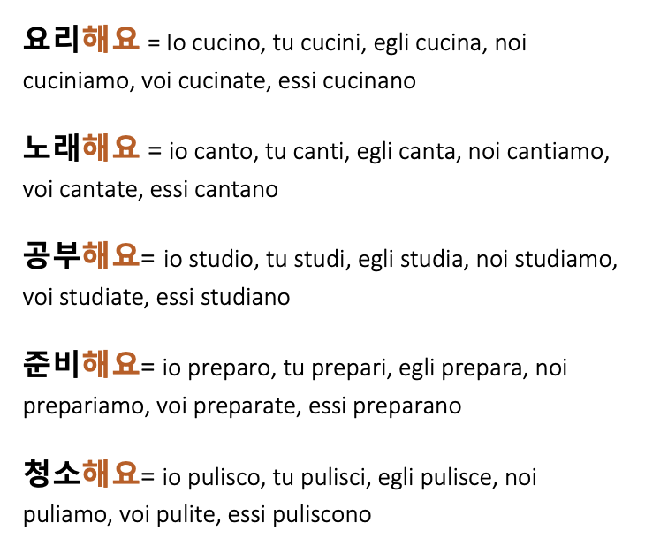
Chi è l’inventore dell’alfabeto coreano?
목차

Slide 16
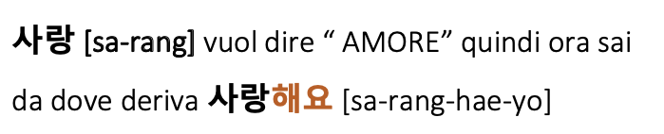
Chi è l’inventore dell’alfabeto coreano?
목차

Slide 17
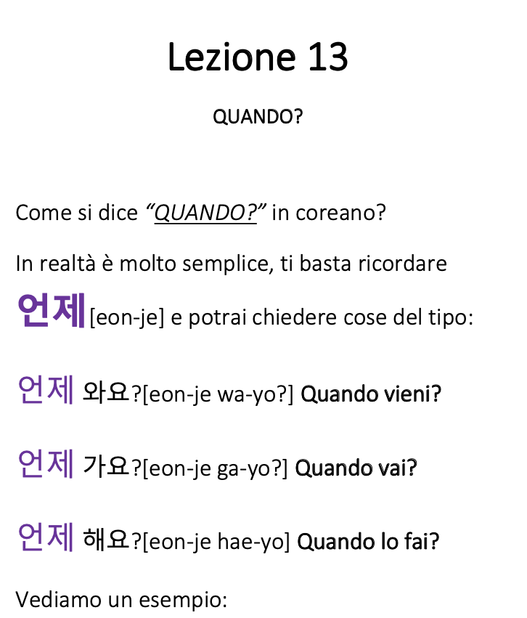


Chi è l’inventore dell’alfabeto coreano?
목차

Slide 18
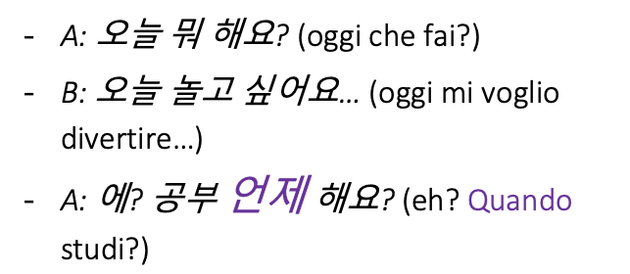
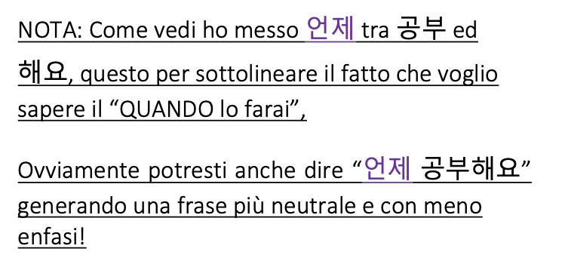
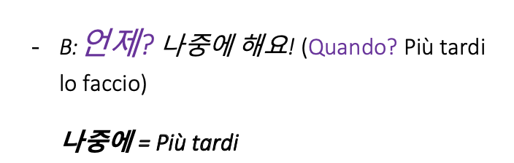

Chi è l’inventore dell’alfabeto coreano?
목차

Slide 19
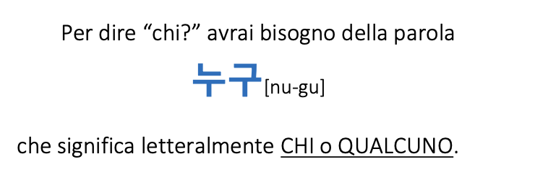
Chi è l’inventore dell’alfabeto coreano?
목차

Slide 20
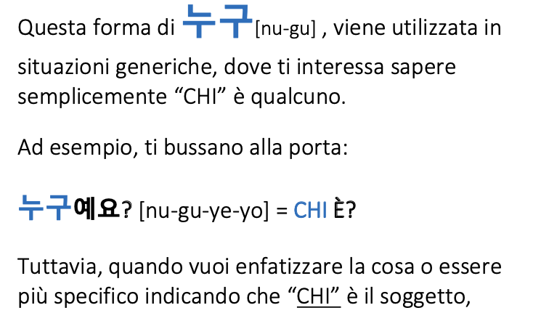
Chi è l’inventore dell’alfabeto coreano?
목차

Slide 21
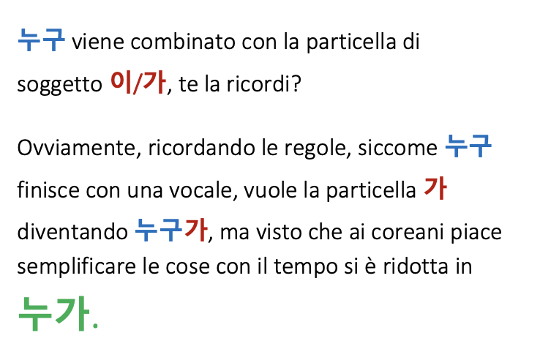
Chi è l’inventore dell’alfabeto coreano?
목차

Slide 22
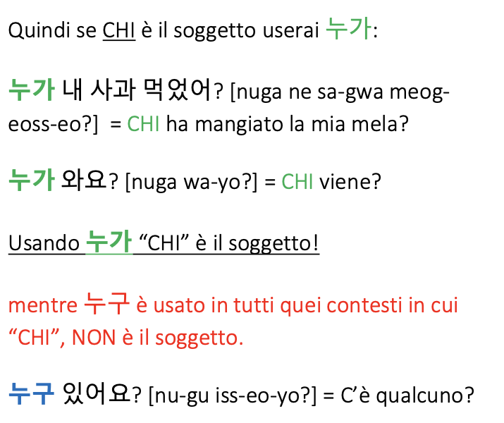

Chi è l’inventore dell’alfabeto coreano?
목차

